Slide 1
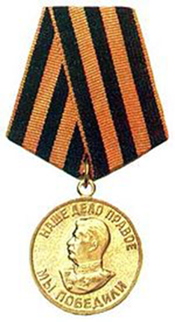
История одного экспоната

Slide 2
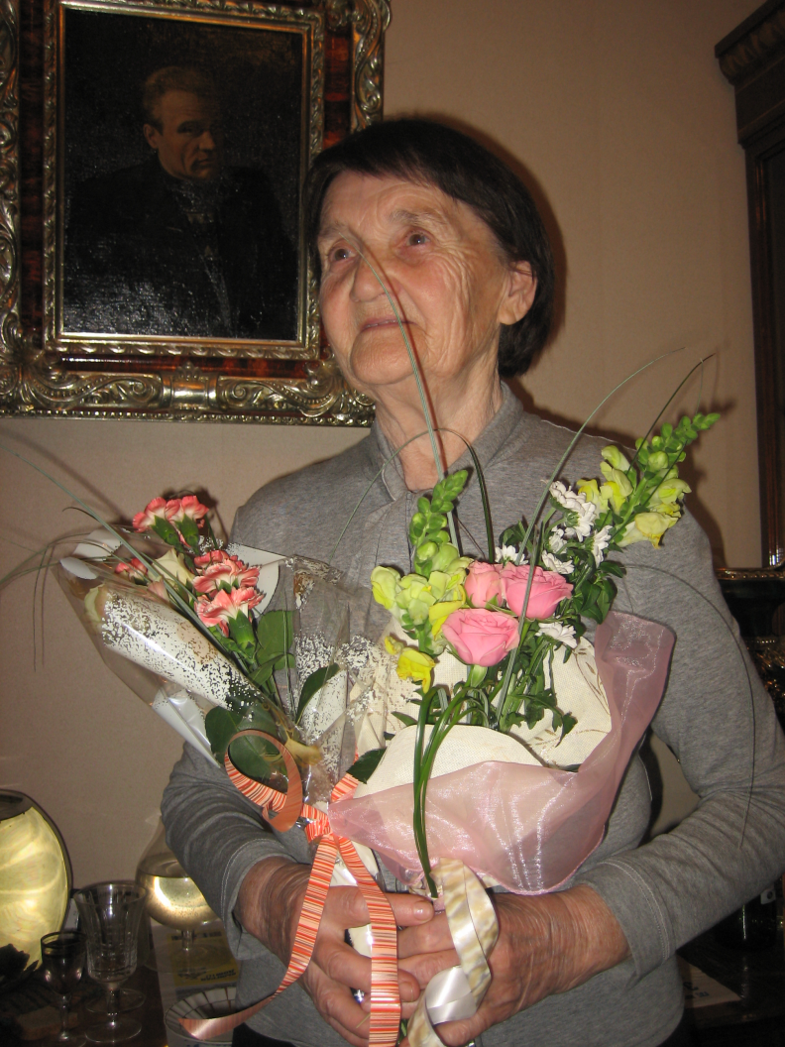

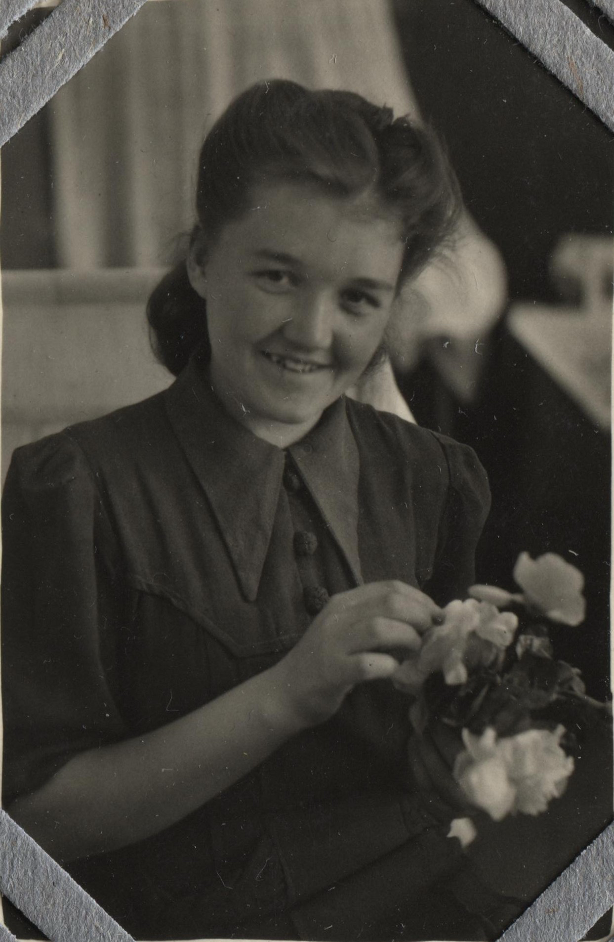
Я- Дима Федоров. Мне пять с половиной лет, а осенью будет шесть.
Я знаю, что скоро мы будем отмечать День Победы в Великой Отечественной войне 1941-1945 гг.
Это очень важный день в судьбе всех жителей нашей страны и всего мира.
В нашей семье самая старшая - это моя прабабушка Резеда Маликовна. Недавно мы отметили ее 88-ой День Рождения.

Slide 3
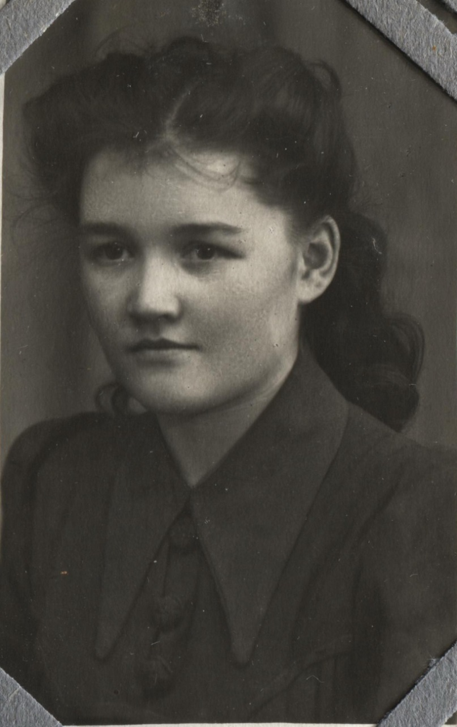
Когда была война она была молодой и еще училась в школе, а затем в педагогическом училище. Со своей мамой и братьями она жила небольшой городе Можга в Удмуртии. Туда было эвакуировано много людей с Белоруссии , Украины. Они спасались от врага. Из блокадного Ленинграда вывозили, спасали обессиленных людей.
Бабуля Резеда рассказывала о том, что у них в педагогическом училище занятия проводили профессора Ленинградского университета. Днем они учились, а вечером дежурили в госпитале, помогали врачам и медсестрам лечить раненых, менять повязки на ранах, писать письма домой тем у кого руки были перевязаны. Они им концерты готовили, читали стихи и песни пели. Помогали как могли.

Slide 4
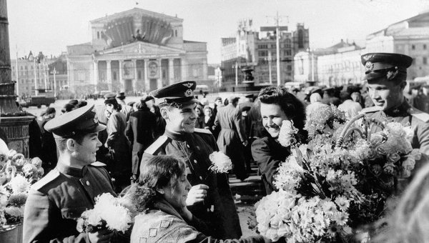

А потом моя прабабушка пошла в армию служить. Два года она делала все, чтобы быстрее закончилась война. А когда война кончилась ее наградили медалью «За победу над Германией.». Она очень гордится этой медалью

Slide 5

А в 1946 году бабуля Резеда приехала учиться в Казань и поступила в пединститут. Она хорошо училась и стала преподавать историю студентам. Она долго работала в институте, стала доцентом. Много студентов она обучила, они стали работать в школах и институте. Ее там помнят и любят и каждый праздник поздравляют. А сейчас она стала старенькая и мы с ней дома играем, бегаем , читаем книжки. Я ее очень люблю и обязательно поздравлю с Днем Победы.

Slide 6
ОБ УЧРЕЖДЕНИИ МЕДАЛИ "ЗА ПОБЕДУ НАД ГЕРМАНИЕЙ В ВЕЛИКОЙ ОТЕЧЕСТВЕННОЙ ВОЙНЕ 1941—1945 гг.»
Указ Президиума Верховного Совета СССР от 9 мая 1945 г. (Ведомости Верховного Совета СССР, 1945 г., № 26) 1. В ознаменование одержанной победы над Германией учредить медаль «За победу над Германией в Великой Отечественной войне 1941 - 1945гг.».
2. Утвердить Положение о медали «За победу над Германией в Великой Отечественной войне 1941-1945 гг.».
3. Утвердить описание медали «За победу над Германией в Великой Отечественной воине 1941-1945гг.».ПОЛОЖЕНИЕ О МЕДАЛИ «ЗА ПОБЕДУ НАД ГЕРМАНИЕЙ В ВЕЛИКОЙ ОТЕЧЕСТВЕННОЙ ВОЙНЕ 1941-1945 гг.
1. Медалью "За победу над Германией в Великой Отечественной войне 1941—1945 гг." награждаются:
а) все военнослужащие и лица вольнонаемного штатного состава, принимавшие в рядах Красной Армии, Военно-Морского Флота и войск НКВД непосредственное участие на фронтах Отечественной войны или обеспечивавшие победу своей работой в военных округах;
б) все военнослужащие и лица вольнонаемного штатного состава, служившие в период Великой Отечествошюй войны в рядах действующей Красной Армии, Военно-Морского Флота и войск НКВД, но выбывшие из них по ранению, болезни и увечью, а также переведенные по решению государственных и партийных организаций на другую работу вне армии.
2. Вручение медали «За победу над Германией в Великой Отечественной войне 1941—1945 гг.» производится от имени Президиума Верховного Совета СССР на основании документов подтверждающих участие в Великой Отечественной войне, выданных командирами частей, начальниками военно-лечебных заведений и исполкомами ответствующих областных и городских Советов депутатов трудящихся.
Вручение производится: лицам, находящимся в войсковых частях Красной Армии, Военно-Морского Флота и войск НКВД, - командирами войсковых частей, а лицам, выбывшим из армии, флота и войск НКВД,—областными, городскими и районными военными комиссарами по месту жительства награжденных.
3. Медаль «За победу над Германией в Великой Отечественной войне 1941—1945 гг.» носится на левой стороне груди. При наличии орденов и других медалей названная медаль располагается после медали «За оборону Советского Заполярья».

Slide 7
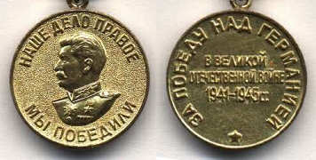

ОПИСАНИЕ МЕДАЛИ «ЗА ПОБЕДУ НАД ГЕРМАНИЕЙ В ВЕЛИКОЙ ОТЕЧЕСТВЕННОЙ ВОЙНЕ 1941—1945 гг.»
Медаль круглая, изготовляется из латуни. На лицевой стороне медали профильное погрудное изображение товарища И. В. Сталина в форме Маршала Советского Союза. В верхней части медали по окружности надпись: «Наше дело правое», в нижней части ио окружности надпись: «Мы победили».
На оборотной стороне медали надписи: по окружности - «За победу над Германией», в центре "в Великой Отечественной войне 1941—1945 гг.", в нижней части - пятиконечная звездочка.
Изображение и надписи на медали выпуклые.
Размер медали 32 мм в диаметре.
Медаль при помощи ушка и кольца соединена с пятиугольной колодочкой, обтянутой шелковой муаровой лентой шириной 24 мм,
На ленте 5 продольных равных по ширине чередующихся полосок - 3 черного и 2 оранжевого цвета. Края ленты окаймлены узенькими оранжевыми полосками.
1. В дополнение к Положению о медали Президиум Верховного Совета СССР постановлением от 5 июля 1945 г установив, что медалью "За победу над Германией в Великой Отечественной войне 1941- 1945 гг." награждается также личный составорганов Народного комиссариата внутренних дел СССР и Народного комиссариата государственной безопасности СССР.

